Slide 1
PLANIFICACIÓN CLASES VIRTUALES CIENCIAS NATURALES 4° AÑO BÁSICO SEMANA N° 34 FECHA : 18-11-2020
Colegio Jean Piaget
Mi escuela, un lugar para aprender y crecer en un ambiente saludable

Slide 2
ASIGNATURA /CURSO | Ciencias Naturales / 4° Año Básico
NOMBRE DEL PROFESOR/A | Adelina Elgueta Cornejo
OBJETIVO DE APRENDIZAJE PRIORIZACIÓN NIVEL 1 | OA 16. Explicar los cambios de la superficie de la Tierra a partir de la interacción de sus capas y los movimientos de las placas tectónicas (sismos, tsunamis y erupciones volcánicas).
INDICADORES DE EVALUACIÓN PARA OA | IE3: Explican cómo se producen los sismos y tsunamis a partir del movimiento de placas tectónicas y los cambios en la topografía superficial de la Tierra. IE6: Comparan las causas, efectos y magnitudes de terremotos, tsunamis y erupciones volcánicas ocurridas en Chile por medio de una investigación.
CONTENIDO /HABILIDADES | Estructuras del cuerpo humano que participan en el movimiento Habilidades: Identifican - Describen
OBJETIVO DE LA CLASE | Reflexionar acerca de la estructura interna de la tierra e identificar sus capas, reconociendo que existen movimientos que producen sismos y tsunamis en nuestro planeta y país.
EVALUACIÓN | Se evaluará a través de Ticket de Salida: IE3: Explican cómo se producen los sismos y tsunamis a partir del movimiento de placas tectónicas y los cambios en la topografía superficial de la Tierra.

Slide 3
Reglas clases virtuales
Cuando inicies sesión debes mantener la cámara encendida.
Debes mantener el micrófono apagado y sólo activarlo cuando respondas a la lista, te hagan alguna pregunta o tengas alguna duda.
Preséntate con vestimenta adecuada para la clase.
El chat es sólo para escribir alguna pregunta o duda que tengas.
No consumas alimentos mientras estés en clases
El apoderado o adulto puede estar a su lado. Pero no debe interrumpir las clases.

Slide 4
Importante:
Cuándo esté la animación de un lápiz, significa que debes escribir en tu cuaderno
Cuándo esté esta animación de una cámara fotográfica, significa que debes mandar reporte sólo de esa actividad (una foto de la actividad)
Cuándo esté esta animación de un libro, significa que debes trabajar en tu libro de Ciencias Naturales
Cuándo esté esta animación de un signo de pregunta, significa que debes pensar y analizar, sin escribir en tu cuaderno. Responder de forma oral.

Slide 5
Objetivo de la clase:
Reflexionar acerca de la estructura interna de la tierra e identificar sus capas, reconociendo que existen movimientos que producen sismos y tsunamis en nuestro planeta y país.

Slide 6
Inicio Activación Conocimientos Previos
Has percibido movimientos subterráneos en nuestro país.
Que te llaman la atención de ellos.
Los alumnos Venezolanos, que les han parecido los movimientos subterráneos que se producen en nuestro país.

Slide 7
Desarrollo de la clase
202
Les han contado sus familiares lo que sucedió en el último temblor en la zona central.
Comentemos…

Slide 8
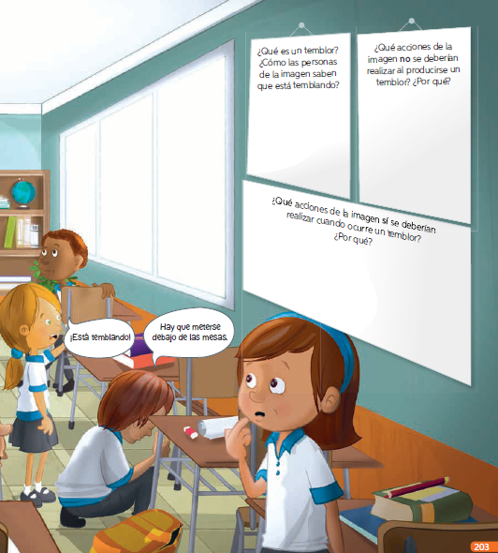
203
Respondamos las preguntas en conjunto
Recuerdan las medidas que tenemos en nuestro colegio en caso de un temblor.
Nómbralas

Slide 9
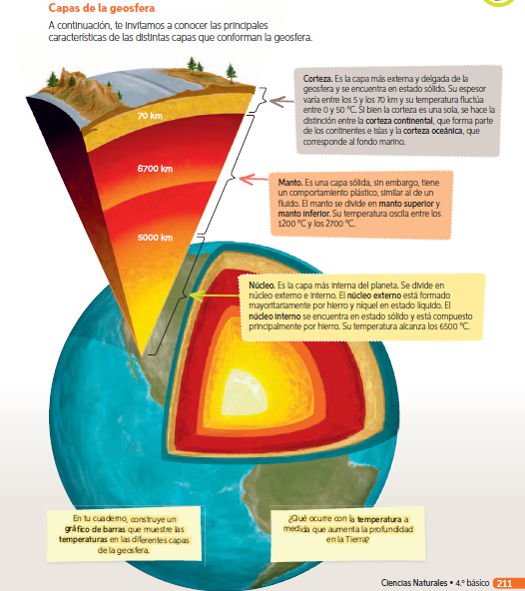
211
Lee en voz alta

Slide 10
ACTIVIDAD
COMPLETA EL CUADRO..
PAG. 211
Capa de la Tierra | Características | Temperatura aprox.
Corteza
Manto
Núcleo

Slide 11
TICKET DE SALIDA
ASIGNATURA: CIENCIAS NATURALES 4°
OA16: IE3
SEMANA 34
CIERRE
Nombre: _______________________________________
¿En cual de las caspas de la tierra crees que suceden los sismos?
Has escuchado sobre las placas tectónicas. Describe las características que tienen.
Enviar fotografía de las respuestas al:
Correo: adelina.elgueta@colegio-jeanpiaget.cl
Celular: +56933639868

